Slide 1
BRADESCO SAÚDE - SPG

Slide 2
Produtos e Ramos

Slide 3
Opções de Cobertura
HOSPITALAR COM OBSTETRÍCIA
Plano Hospitalar com Obstetrícia: Plano com cobertura para eventos relacionados a grandes riscos do segmento hospitalar com obstetrícia. Garante a cobertura de despesas médicas e hospitalares relativas a internações clínicas ou cirúrgicas.
Exclusivo para os planos Nacional Plus e Nacional
COMPLETA
Plano Completo: Plano com cobertura nos segmentos ambulatorial e hospitalar com obstetrícia, abrangendo cobertura de despesas relativas a consultas, exames simples e especiais, terapias, tratamentos ambulatoriais e internações clínicas e cirúrgicas.
Disponível em todos os planos.

Slide 4
Grupo Segurável
TITULARES
Sócios, Administradores e Diretores; Empregados;
Estagiários;
Menores Aprendizes (14 a 24 anos); Expatriados e Estrangeiros; Prestadores de Serviço PJ; Afastados;
Demitidos e Aposentados (RN 195
ANS).
DEPENDENTES
Cônjuge;
Companheiro (a) havendo União Estável na forma da lei, sem eventual concorrência com o cônjuge;
Filhos Solteiros até 39 anos, 11 meses e
29 dias de idade (naturais, adotivos ou enteados);
Filhos Inválidos, assim considerados aqueles elegíveis para efeito da Declaração de IR do Beneficiário Titular.
Agregados - Aceitação prévia da da Seguradora.

Slide 5
Grupo Segurável
PRESTADORES PJ
• Contrato de Prestação de Serviço, com vigência mínima de 12 (doze) meses;
• Três últimos comprovantes de pagamento;
• Atos constitutivos da Empresa Prestadora de Serviços (FGTS, CNPJ, Contrato Social e suas alterações ou Contrato Consolidado) registrados na Junta Comercial ou no RCPJ;
• Termo de Integração de Subcontratante Prestador de Serviço, enviado pela Área de Relacionamento conforme demanda.
GRUPO ECONÔMICO
• Empresa Ativa há, no mínimo, 6 (seis) meses;
• Empresas com um sócio em comum ou cujos sócios possuam vínculo familiar, limitado a pai/ mãe, cônjuge e filho(a), sendo respeitado o número mínimo de 3 pessoas em cada Empresa; • A Empresa Subcontratante seguirá os critérios de adesão e as condições praticados pela Empresa Contratante. O pagamento será da Empresa Contratante.

Slide 6
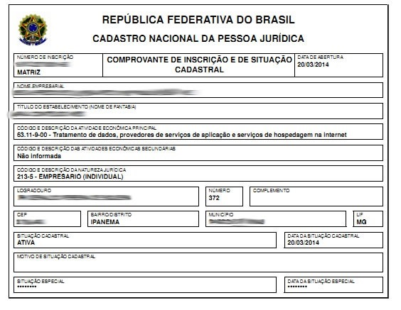
Empresário Individual
A aceitação de proponentes registrados com Natureza Jurídica 213-5 no CNPJ e nos órgãos competentes há, no mínimo, 06 meses, independente de sua forma de constituição (MEI- Microempreendedor Individual, ME Microempresário,
EPP- Empresário de Pequeno Porte ou outros) mediante regra vigente.
Não há compra de carências (exceto Migração Bradesco)
Não poderá formar Grupo Econômico
Não pode aderir ao Plano NPlus/ Premium

Slide 7
Aceitação Agregados

Slide 8
Modalidades de Seguro
A cotação é Compulsória ou Opcional?
Compulsório: obrigatoriedade de participação de toda empresa ou em grupos, inclusive dependentes!
Justificativa de não adesão: possui outro plano em nome de outra empresa ou é estrangeiro (reside fora do pais).
Opcional: adesão opcional de todos os participantes inclusive dependentes.
Tanto na inclusão quanto na movimentação.
9

Slide 9
Novo modelo de coparticipação da Bradesco Saúde
A Bradesco Saúde adotou um novo modelo de coparticipação para planos de saúde cotados a partir do dia 16/01/2023. As principais mudanças foram realizadas em contratações SPG, Seguros para Grupos de três a 199 pessoas. O novo modelo apresenta um percentual único de 30% de coparticipação e novos grupos de procedimentos, cada um com limites de valor que variam de acordo com o plano contratado.

Slide 11
Carências - Aproveitamento
Os segurados oriundos das empresas congêneres poderão ter direito ao aproveitamento de carências desde que:
Estejam em plano regulamentado pela Lei 9.656/98; Tenha mais de 6 meses de plano ativo;
Haja compatibilidade de padrão entre o plano de origem e o plano de destino;
Apresentem cópia da última fatura do plano de origem quitada, caracterizando a
inexistência de descontinuidade na cobertura; e
Apresentem cópia da carteira do plano de origem, dentro da validade e com data de início.
Caso na carteira e na fatura não haja data de início, além da documentação acima, deve ser
enviada também, carta de tempo de permanência da congênere.

Slide 12
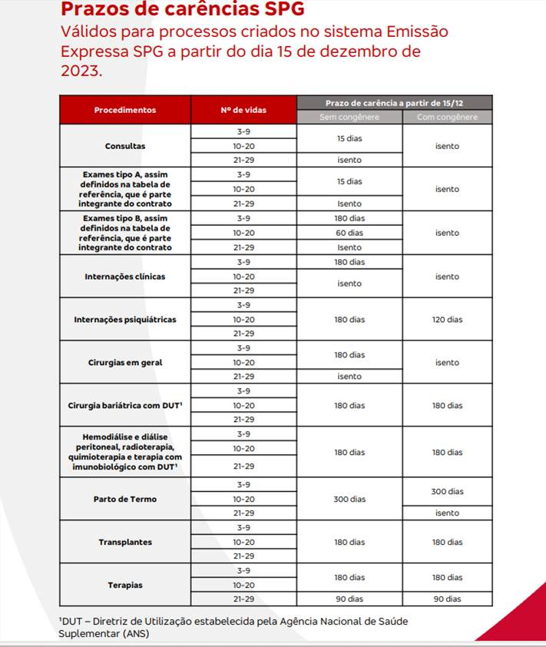
Carências - Prazos

Slide 13
Carências - Aproveitamento
Não haverá aproveitamento de carências:
Para Parto;
Para Doenças e Lesões Preexistentes;
Para segurados que permaneceram por menos que 06 meses na congênere;
Nos casos de segurados oriundos de planos enfermaria que optem pela contratação de
plano de acomodação quarto.

Slide 14
Carências - CPT
Aplicável para o SPG 3 - Seguro Para Grupos de 3 a 29 Vidas
Se na avaliação de Declaração de Saúde for identificada alguma patologia ou lesão de que o proponente a Beneficiário – titular ou dependente – seja portador, a Seguradora aplicará a Cobertura Parcial Temporária (CPT). A aplicação da CPT deve ser precedida da concordância expressa do proponente a Beneficiário titular.
A CPT é composta por um período de 24 meses, contados a partir da inclusão do Beneficiário, no qual o mesmo não poderá fazer uso dos seguintes procedimentos:
Procedimento de Alta Complexidade (PAC); Internação em leitos de alta tecnologia; Eventos cirúrgicos.
Em qualquer dos casos descritos, o atendimento deve estar relacionado a doenças ou lesões preexistentes declaradas pelo proponente a Beneficiário ou por seu representante legal, bem como constar do ROL de Procedimentos editado pela ANS e suas atualizações.
Para as apólices com 30 vidas ou mais, haverá isenção de CPT para as inclusões realizadas em até 30 (trinta) dias da data de vigência da apólice ou da admissão do Beneficiário.

Slide 15
Carências – Congêneres
AMIL ONE HEALTH | ALLIANZ | CAIXA SEGUROS | CARE PLUS
GOLDEN CROSS | MEDISERVICE | NOTRE DAME INTERMÉDICA - | OMINT
PORTO SEGURO | SOMPO MARITIMA | SULAMERICA | UNIMED

Slide 16
Vigência e Vencimento
INÍCIO DE VIGÊNCIA
Corresponde a data de quitação do CCB (Comprovante de Crédito Bancário).
VENCIMENTO DA FATURA
Corresponde a data de início da vigência.
Vigência da Apólice
24 MESES - Renovação automática.
Cancelamento até 12º mês = Aviso prévio de 60 dias + multa de 3x o valor da fatura.
Cancelamento após o 12º mês = Aviso prévio de 60 dias.

Slide 17
Linha de Planos
Saúde Rio
Preferencial Plus
Efetivo
Nacional Flex
Nacional
Nacional Plus
Premium

Slide 18
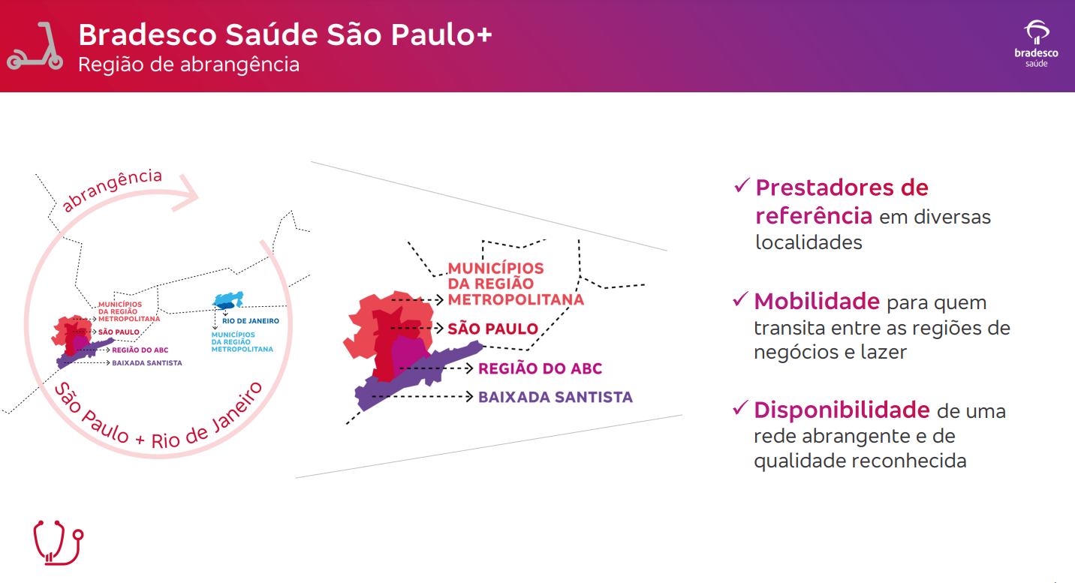

Slide 19
oferece prestadores de referência com abrangência de atendimento em 14 municípios do Rio e 29 de São Paulo. Ao todo, são 43 cidades contempladas nos dois estados, garantindo mobilidade e disponibilidade de rede para seus clientes.
O produto conta, ainda, com Central de Agendamento de consultas e exames exclusiva e oferece possibilidade de reembolso de despesas médico-hospitalares fora de rede referenciada, realizada em território nacional.

Slide 20
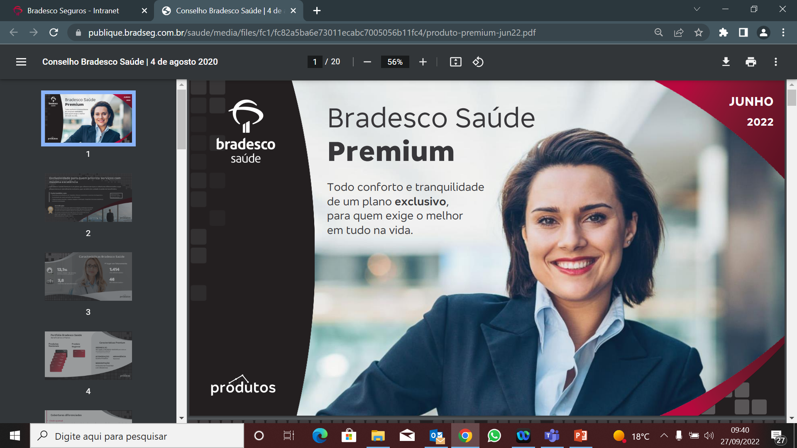

Slide 23
Nacional Plus
Exclusiva rede de referenciados com hospitais de referência em serviços de saúde no País.
Diferenciais:
Múltiplos de reembolso diferenciados - 4x / 6x / 8x;
Serviços do Bradesco Saúde Concierge no caso de beneficiários residentes em Belo Horizonte, Rio de Janeiro, São Paulo e Salvador.

Slide 24
Nacional II
Oferece atendimento em todas as regiões do Brasil e a vantagem de uma ampla Rede de Referenciados. Um dos principais benefícios desse plano é a opção de escolha do padrão de reembolso, que está disponível para atendimento no Brasil e no exterior.
Acomodação Quarto e Enfermaria

Slide 25
Ideal
Um plano sob medida, especialmente para cuidar das empresas e funcionários de nossos clientes. Ele é ideal porque oferece diversas opções de prestadores de qualidade, não só nos estados do RJ, SP e DF, como em outros estados do Brasil, ancorados pela Rede do Flex.
Oferece reembolso em caso de atendimento no Brasil .

Slide 26
Nacional Flex
Oferece atendimento em todas as regiões do Brasil por meio de uma Rede Referenciada bem dimensionada e de custos mais competitivos em relação às demais redes de abrangência nacional.
Prevê reembolso em caso de atendimento no Brasil.
Não prevê cobertura para Remissão e Seguro Viagem.

Slide 27
Efetivo

Slide 29
Diferenciais

Slide 30
Concierge
Bradesco Saúde Concierge: São serviços que oferecem mais comodidade e tranquilidade para o segurado. Tudo é pensado para oferecer o máximo de cuidado na hora em que ele mais precisa. Disponível nos planos Premium e Nacional Plus.
Serviços exclusivos para segurados Concierge:
Coleta de Documento para Reembolso
Seguro Viagem
Vacinas do Viajante
Coleta de Exames
Welcome Baby
Welcome Home
Marcação de Exames Especiais
Lista de Referências Médicas
Central de Suporte à Obtenção de Vagas
Orientação médica por Vídeo
Saúde em Equilíbrio
Segunda Opinião Médica
Prontuário Eletrônico
Importação de Medicamentos
Acesse: www.bradescosaudeconcierge.com.br

Slide 31
Remissão
Em caso de falecimento do Beneficiário Titular, é assegurada a isenção de pagamento aos dependentes (filhos somente até 17 anos, 11 meses e 29 dias), para os demais dependentes, inclusive filhos inválidos, não há limite de idade. O período é de 2 (dois) anos.
Disponível para os planos Premium, Nacional Plus, Nacional.

Slide 32
Seguro Viagem Bradesco (Assistência em Viagem)
Os clientes da Bradesco Saúde dos planos denominados: Nacional, Nacional Plus* e Premium*, residentes e domiciliados no Brasil, quando em viagem no Brasil ou no exterior com duração inferior a 90 (noventa) dias e com distância superior a 100 km da sua residência permanente, contam com a proteção e segurança do Seguro Viagem Bradesco.
Planos Nacional = Limite de 30 mil euros e até 10 mil dólares .
Planos Nacional Plus e Premium = Limite de 50 mil euros e até 20 mil dólares .
*Para esses planos, está prevista também a cobertura para o Tratado de Schengen.

Slide 33
Reembolso
Bradesco Saúde disponibiliza solicitação de reembolso pelo aplicativo Bradesco Saúde - Agora os Segurados e Empresas Contratantes da Bradesco Saúde podem solicitar o reembolso das despesas de consultas médicas, exames, cirurgias, sessões de fisioterapia, fonoaudiologia e psicoterapia realizadas fora da Rede Referenciada através do Aplicativo da Bradesco Seguros.
O serviço está disponível no aplicativo Bradesco Saúde, para Android e iOS.

Slide 35
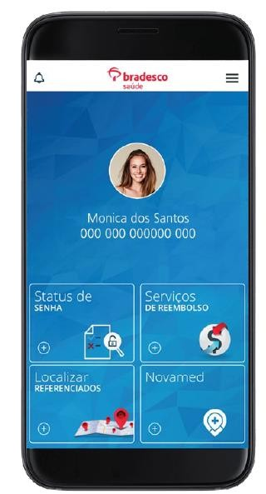
Aplicativo
A Bradesco Saúde disponibiliza o aplicativo com acesso a serviços como:
Status de senha
Localizar Referenciados
Serviços de reembolso
Novamed
Extratos
Desconto Farmácia
Acesse: https://www.bradescoseguros.com.br/clientes/produtos/plano- saude/aplicativo-bradesco-saude

Slide 36
Desconto Farmácia
Com o objetivo de oferecer o melhor aos seus Beneficiários, a Bradesco Saúde, em parceria a Orizon, oferece descontos de até 85% em medicamentos genéricos e de marca, disponíveis em diversas farmácias credenciadas em todo o Brasil. O Beneficiário pode consultar os medicamentos e farmácias disponíveis através do aplicativo Bradesco Saúde ou do Portal da Bradesco Seguros.
*Vantagem válida enquanto vigorar o Contrato entre a Bradesco Saúde e a Orizon, que possui acordo com as redes conveniadas. O desconto, não acumulativo, incide sobre o preço máximo de venda ao consumidor.

Slide 37
Clube de Vantagens
O Clube de Vantagens Bradesco Seguros oferece, sem custo adicional, descontos em diversas categorias, como gastronomia, viagens, serviços de assistência, educação, vestuário, lazer e entretenimento. São mais de 300 ofertas cadastradas em estabelecimentos conveniados em todo o País. Para ter acesso aos descontos, basta possuir, pelo menos, um produto do Grupo Bradesco Seguros e se cadastrar no site clubedevantagens.bradescoseguros.com.br. Não é necessário acumular pontos para participar.

Slide 38
OBRIGADA!

